Slide 1
新型コロナウイルス感染症
2019.12 中国湖北省武漢で始まった。
2020.02.20現在 世界で75,000人が感染、死亡者は2,000人を超えた。
日本でもすでに市中感染が進行しており、いつどこで感染者がでてもおかしくない。
高齢者、免疫能低下者、透析患者では重症化しやすく、肺炎から人工呼吸器が必要になる。

Slide 2
感染経路
接触感染：ウイルスで汚染されたものを触って、口や目などの粘膜面から感染する。（手洗い、手指消毒で防げる。ノロウイルス）
飛沫感染：咳やくしゃみで飛ぶしぶきを吸い込んで感染する。（距離をとれば防げる、風邪、インフルエンザ）
エアゾル感染：厳密な定義無し。
空気感染：空気中に漂うウイルスを吸引して感染する。
（今回は証明されていない。はしか、水痘、結核）

Slide 3
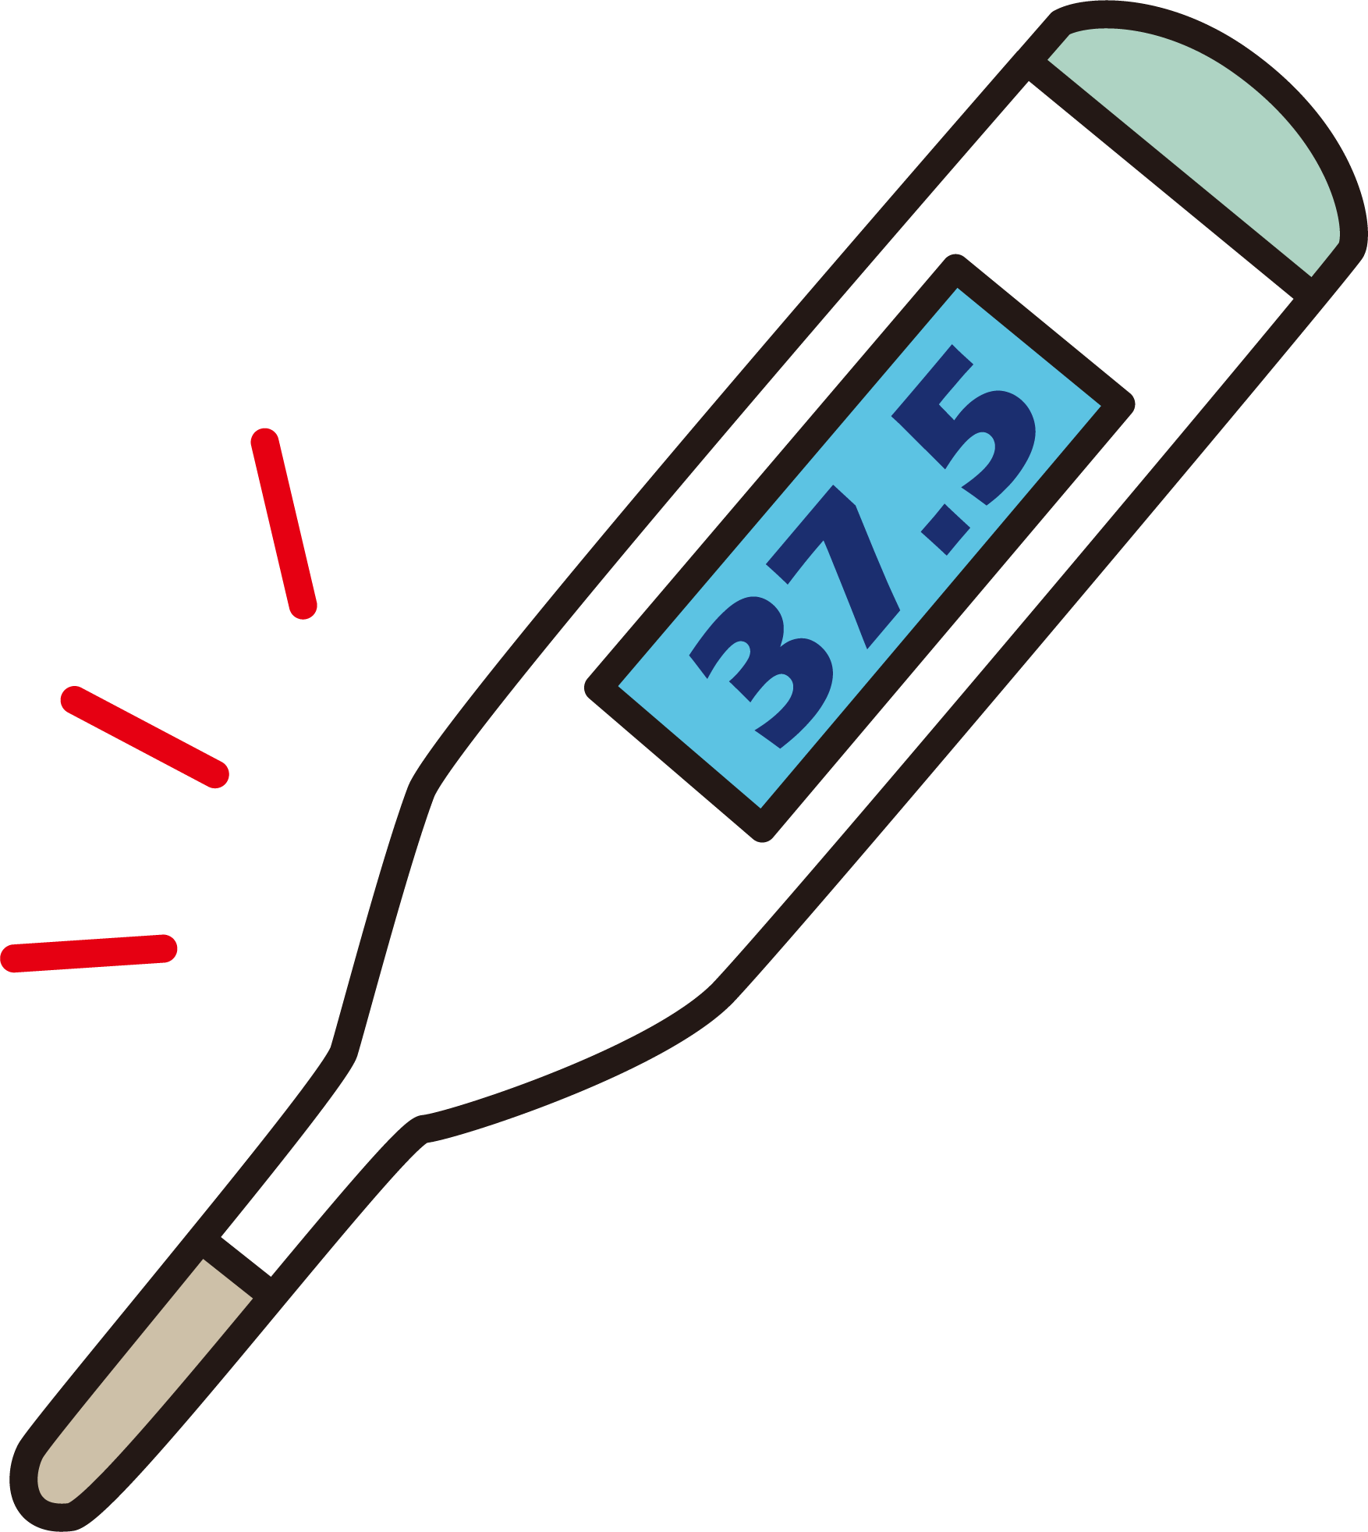
実践してほしい・守ってほしいこと
毎朝体温をはかる。
37.5度以上の発熱がある場合、
まっすぐ透析室にこないでください。
体調が悪いときは、自宅から、駐車場から病院（クリニック）に電話すること。

Slide 4
電話でこのようなことを聞きます
2週間以内の中国への渡航歴はありますか。または、2週間以内の中国帰国者との接触はありましたか。
2週間以内の東京、大阪、和歌山などコロナウイルス感染症発症地域への訪問はありましたか。
家庭や職場に似たような症状の人がいますか。
37.5度以上の発熱がありますか。
発熱は4日以上前からですか。（一般患者）
発熱は2日以上前からですか。（透析患者）
咳はありますか。
息苦しさはありますか。・・・・・肺炎を疑う。
強い倦怠感はありますか。
筋肉痛・関節痛はありますか。

Slide 5
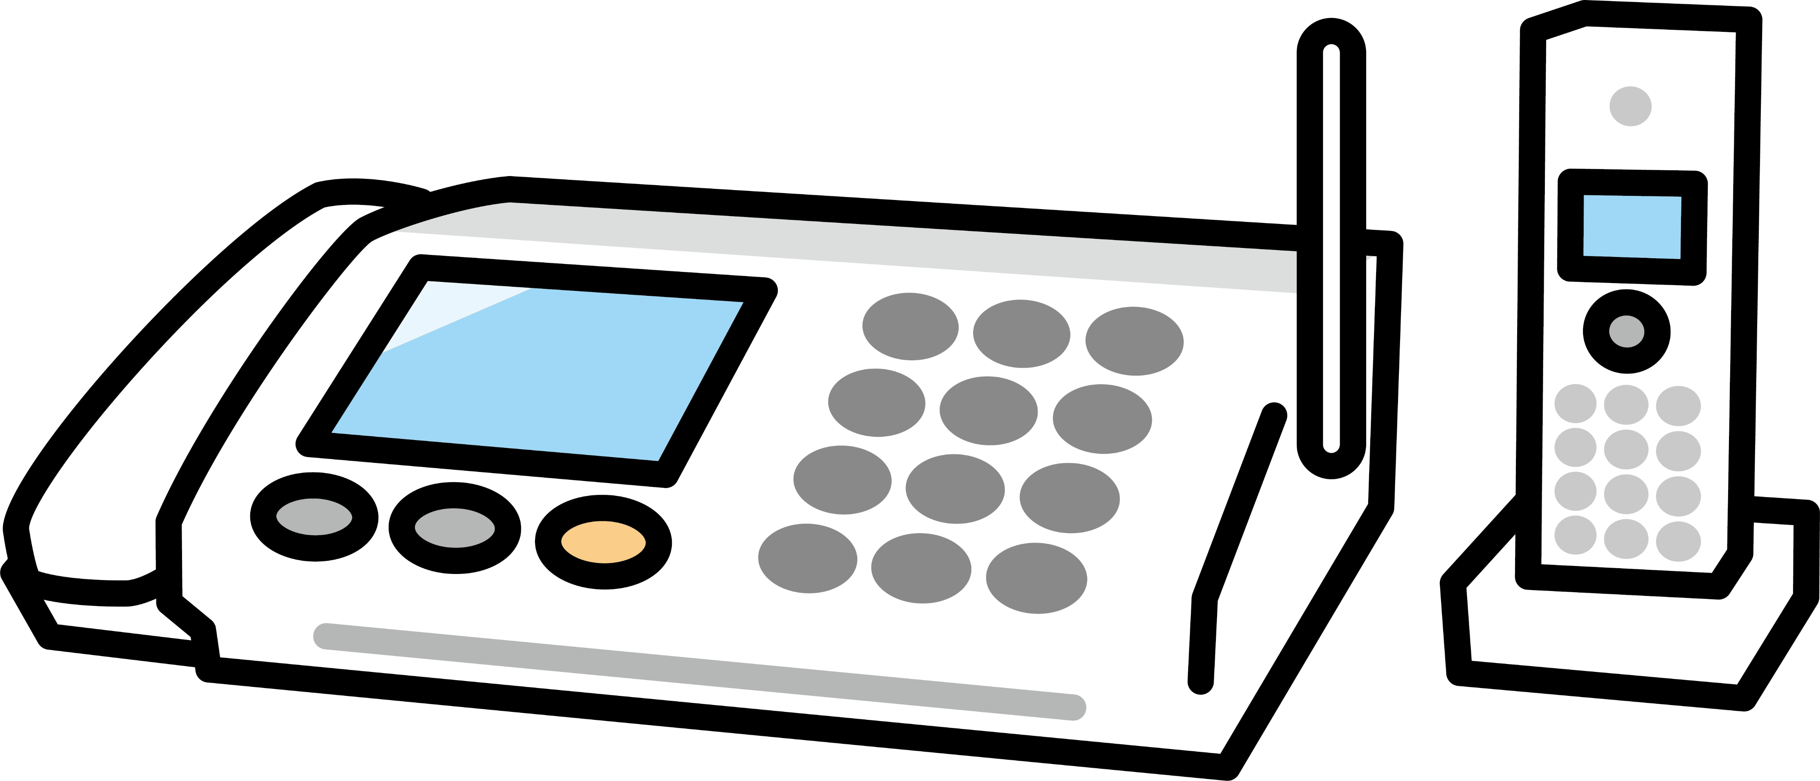
各施設の連絡先
矢吹病院
023-682-8566
本町矢吹クリニック
023-615-1877
天童温泉矢吹クリニック
023-656-9811
南陽矢吹クリニック
0238-49-8225
山形市保健所 023-616-7274
村山保健所 023-627-1100
置賜保健所 0238-22-3002

Slide 6
わからないことがあれば、 厚生労働省のホームページを見る

